Slide 1
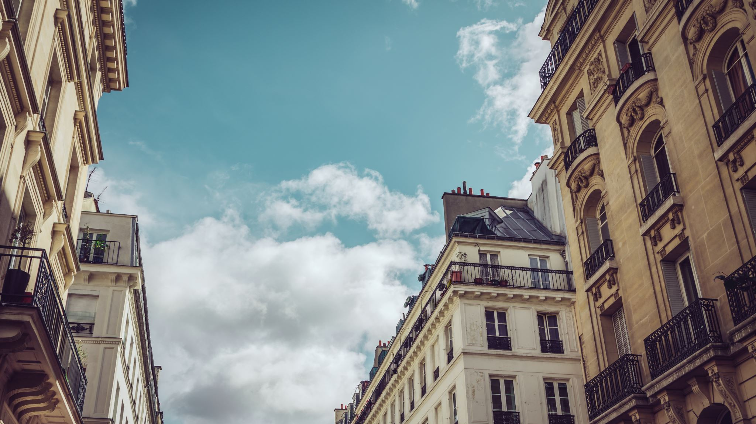
À Paris
Unité 4 (Leçon 10)

Slide 2

I. Starter : Quels lieux reconnaissez-vous?
I. Starter
II. Compréhension globale
III. Compréhension détaillée
IV. Vocabulaire
V. Grammaire
VI. Phonétique
VII. Production
VIII. Activités en ligne
Notes:
Cacher les premières secondes « Paris »

Slide 3
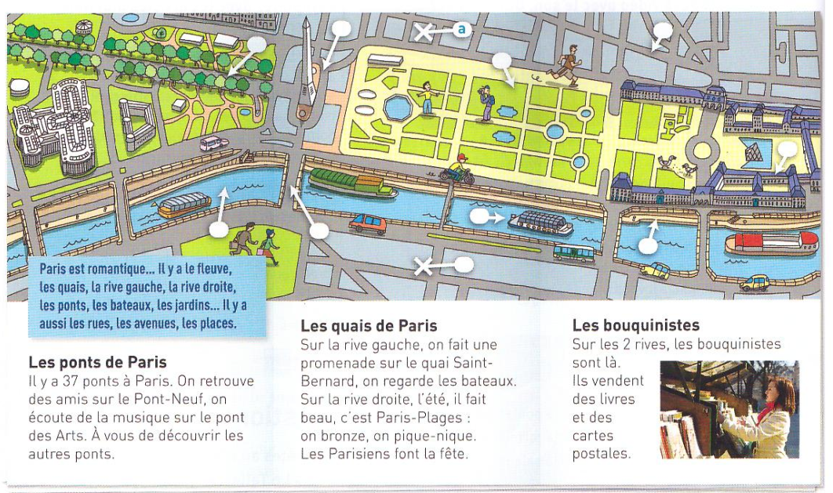
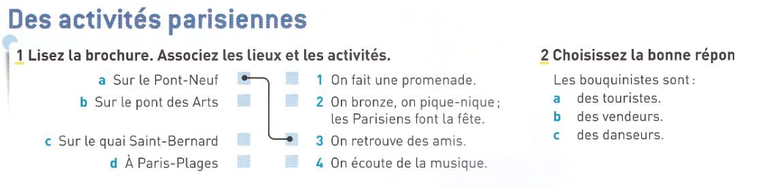
II. Compréhension globale
I. Starter
II. Compréhension globale
III. Compréhension détaillée
IV. Vocabulaire
V. Grammaire
VI. Phonétique
VII. Production
VIII. Activités en ligne

Slide 4
Résumé de la situation de communication
I. Starter
II. Compréhension globale
III. Compréhension détaillée
IV. Vocabulaire
V. Grammaire
VI. Phonétique
VII. Production
VIII. Activités en ligne
Le document décrit les différents lieux et activités à faire à Paris.

Slide 5


À la fin de la leçon…
I. Starter
II. Compréhension globale
III. Compréhension détaillée
IV. Vocabulaire
V. Grammaire
VI. Phonétique
VII. Production
VIII. Activités en ligne
Décrire mon quartier
Communication
- Décrire une ville
- Donner la météo
Grammaire
- Le pluriel des noms
- Le verbe « faire »
Le pronom sujet « on »
Phonétique
- Singulier / pluriel
Culture
- Paris
Vocabulaire
- La ville
- Les activités de loisirs
- La météo

Slide 6
I. Starter
II. Compréhension globale
III. Compréhension détaillée
IV. Vocabulaire
V. Grammaire
VI. Phonétique
VII. Production
VIII. Activités en ligne
Etapes de la leçon
I. Starter
Paris
II. Compréhension globale
Situation de communication
III. Compréhension détaillée
IV. Vocabulaire
Le pluriel des noms
Recherche des phrases clés
V. Grammaire
VI. Phonétique
Distinction singulier/pluriel
VII. Production
Décrire mon quartier
Décrire une ville
Les activités de loisirs
Donner la météo
La ville
La météo
Verbe « faire »
Pronom « on »

Slide 7
III. Compréhension détaillée
I. Starter
II. Compréhension globale
III. Compréhension détaillée
IV. Vocabulaire
V. Grammaire
VI. Phonétique
VII. Production
VIII. Activités en ligne
Les différents lieux de Paris | Les activités à faire en ville | La météo
Le fleuve | On retrouve ses amis | Il fait beau
Les quais | On écoute de la musique
La rive gauche / droite | On fait une promenade
Les ponts | On regarde les bateaux
Les bateaux | On bronze
Les jardins | On pique-nique
Les rues | Les Parisiens font la fête
Les avenues
Les places

Slide 8
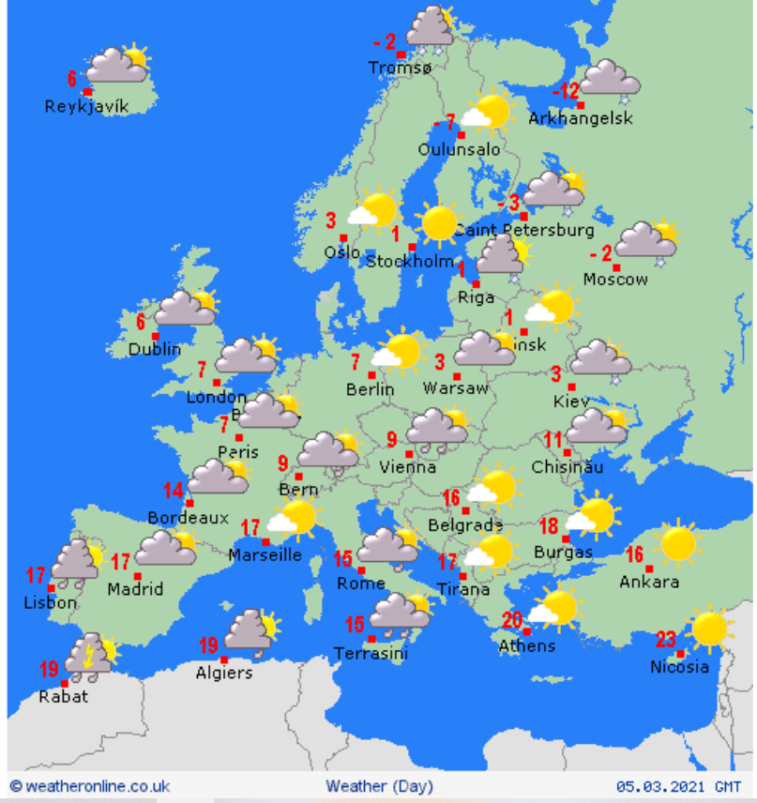
IV. Vocabulaire (1): La météo
I. Starter
II. Compréhension globale
III. Compréhension détaillée
IV. Vocabulaire
V. Grammaire
VI. Phonétique
VII. Production
VIII. Activités en ligne
https://play.kahoot.it/v2/?quizId=56e1ab76-c384-413d-8116-b527b286d00f
Il fait quel temps à Marseille, Moscou et Rabat ?
À Marseille, il y a du soleil et des nuages blancs. Il fait chaud. Il fait 17°c.
À Moscou, il y a du soleil et des nuages gris. Il neige. Il fait froid, il fait 3°c.
À Rabat, il y a des orages et de la pluie (il pleut). Il fait chaud. Il fait 19°c.

Slide 9
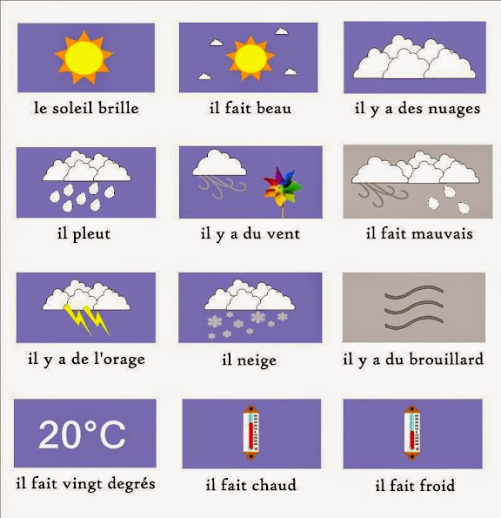
Regardez l’image et dites quelles structures on utilise pour parler de la météo
I. Starter
II. Compréhension globale
III. Compréhension détaillée
IV. Vocabulaire
V. Grammaire
VI. Phonétique
VII. Production
VIII. Activités en ligne
Il fait + adjectif ou température
Il y a + nom
Il + verbe

Slide 10








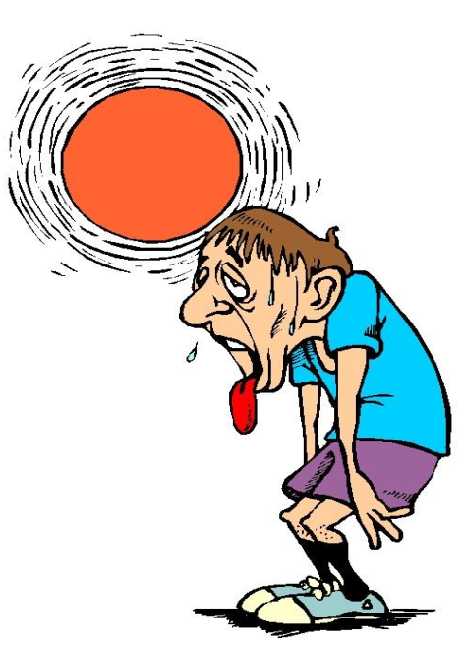

 | Il y a + du/de la/des + nom | Il fait + adjectif | Il + verbe
 | Il y a du soleil | Il fait beau
 | Il y a du vent
 | Il y a de la neige |  | Il neige
 | Il y a de la pluie |  | Il pleut
 | Il y a des nuages
 | Il y a des orages
 |  | Il fait chaud / 40 degrés
 |  | Il fait froid / 5 degrés

Slide 11
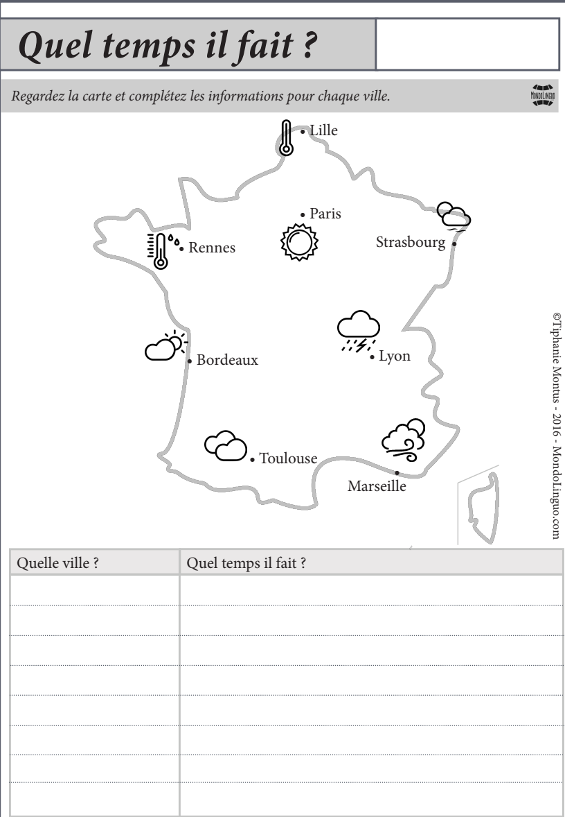
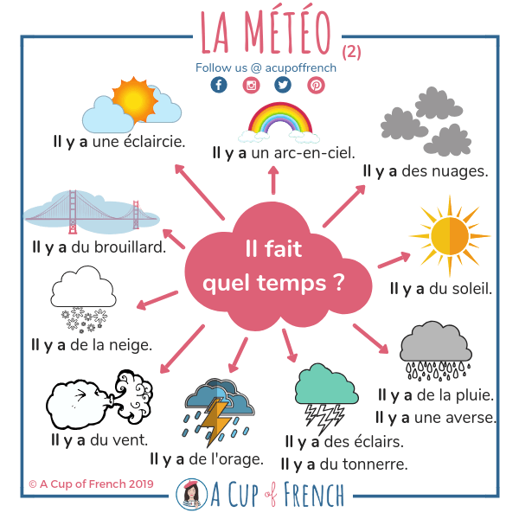
I. Starter
II. Compréhension globale
III. Compréhension détaillée
IV. Vocabulaire
V. Grammaire
VI. Phonétique
VII. Production
VIII. Activités en ligne

Slide 12


Practice your pronunciation !
I. Starter
II. Compréhension globale
III. Compréhension détaillée
IV. Vocabulaire
V. Grammaire
VI. Phonétique
VII. Production
VIII. Activités en ligne
Click here : https://ttsfree.com/speech-to-text
Set the spoken language in French
Click on the mic
Practice ☺
Listen again if you need

Slide 13

IV. Vocabulaire (2): La ville
I. Starter
II. Compréhension globale
III. Compréhension détaillée
IV. Vocabulaire
V. Grammaire
VI. Phonétique
VII. Production
VIII. Activités en ligne
https://play.kahoot.it/v2/?quizId=cb0614bd-f16b-4faf-a688-3cd941541aeb
Complète l’exercice suivant en plaçant le nom des lieux sur la carte.

Slide 14
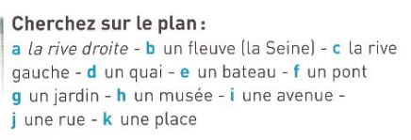
I. Starter
II. Compréhension globale
III. Compréhension détaillée
IV. Vocabulaire
V. Grammaire
VI. Phonétique
VII. Production
VIII. Activités en ligne
k
j
i
g
h
e
b
f
d
c

Slide 15
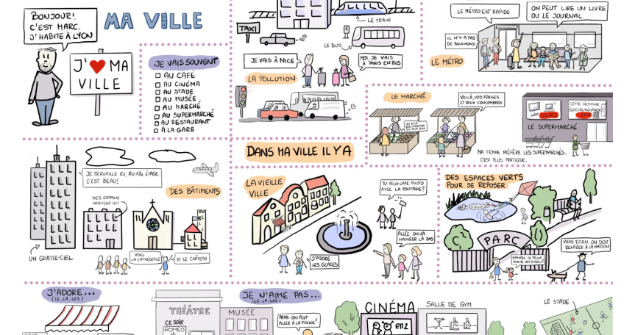
I. Starter
II. Compréhension globale
III. Compréhension détaillée
IV. Vocabulaire
V. Grammaire
VI. Phonétique
VII. Production
VIII. Activités en ligne
Notes:
Quels autres lieux de la ville voyez-vous ?

Slide 16
I. Starter
II. Compréhension globale
III. Compréhension détaillée
IV. Vocabulaire
V. Grammaire
VI. Phonétique
VII. Production
VIII. Activités en ligne
Les lieux de Paris
Le fleuve | Le café
Les quais | Le cinéma
La rive gauche / droite | Le stade
Les ponts | Le musée
Les bateaux | Le marché
Les jardins | Le supermarché
Les rues | Le restaurant
Les avenues | La gare
Les places | Le théâtre
Un bâtiment | La salle de gym
La vieille ville | La piscine
Les espaces verts (parcs, jardins)

Slide 17
Associez les lieux et les activités
I. Starter
II. Compréhension globale
III. Compréhension détaillée
IV. Vocabulaire
V. Grammaire
VI. Phonétique
VII. Production
VIII. Activités en ligne
On va au supermarché pour
On va au cinéma pour
On va à la piscine pour
On va au café pour
On va au stade pour
On va à la gare pour
On va à la salle de gym pour
Prendre le train.
Faire les courses.
Prendre un verre.
Faire du sport.
Voir un film.
Voir un match.
Nager.

Slide 18
Practice your pronunciation !
I. Starter
II. Compréhension globale
III. Compréhension détaillée
IV. Vocabulaire
V. Grammaire
VI. Phonétique
VII. Production
VIII. Activités en ligne
Click here : https://ttsfree.com/speech-to-text
Set the spoken language in French
Click on the mic
Practice ☺
Listen again if you need

Slide 19
V. Grammaire (1): Le pluriel des noms
I. Starter
II. Compréhension globale
III. Compréhension détaillée
IV. Vocabulaire
V. Grammaire
VI. Phonétique
VII. Production
VIII. Activités en ligne
Les différents lieux de Paris
Singulier | Pluriel
Le fleuve | Les fleuves
Le pont | Les ponts
Le jardin | Les jardins
La rue | Les rues
La rive gauche / droite | Les rives gauche et droite
L’avenue | Les avenues
Un quai | Des quais
Une place | Des places
Le bateau | Les bateaux(*)

Slide 20
V. Grammaire (1): Le pluriel des noms
I. Starter
II. Compréhension globale
III. Compréhension détaillée
IV. Vocabulaire
V. Grammaire
VI. Phonétique
VII. Production
VIII. Activités en ligne
Les différents lieux de Paris
Singulier | Pluriel
Le fleuve | Les fleuves
Le pont | Les ponts
Le jardin | Les jardins
La rue | Les rues
La rive gauche / droite | Les rives gauche et droite
L’avenue | Les avenues
Un quai | Des quais
Une place | Des places
Le bateau | Les bateaux(*)
Au pluriel :
1) l’article change :
« le, la, l’ » « les »
« un, une » « des »
2) on ajoute « s » au nom
Le fleuve les fleuves
(*) les noms en –eau prennent un « x » (à la place de « s »)

Slide 21
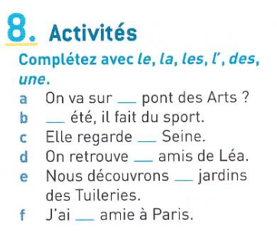
Exercice 8 p.51
I. Starter
II. Compréhension globale
III. Compréhension détaillée
IV. Vocabulaire
V. Grammaire
VI. Phonétique
VII. Production
VIII. Activités en ligne
a. On va sur le pont des Arts ?
b. L’été, il fait du sport.
c. Elle regarde la Seine.
d. On retrouve les amis de Léa.
e. Nous découvrons les jardins des Tuileries.
f. J’ai une amie à Paris.

Slide 22
V. Grammaire (2) : Le verbe « Faire »
I. Starter
II. Compréhension globale
III. Compréhension détaillée
IV. Vocabulaire
V. Grammaire
VI. Phonétique
VII. Production
VIII. Activités en ligne
Les activités à faire en ville
On retrouve ses amis
On écoute de la musique
On fait une promenade
On regarde les bateaux
On bronze
On pique-nique
Les Parisiens font la fête
FAIRE
Je | fais
Tu | fais
Il /elle / on(*) | fait
Nous | Faisons
Vous | Faites
Ils / elles | font
on(*) = nous / les gens (people)
Au Vietnam, on (les gens) mange de la soupe.
Aujourd’hui, on (nous) apprend le verbe FAIRE.

Slide 23
Practice your pronunciation !
I. Starter
II. Compréhension globale
III. Compréhension détaillée
IV. Vocabulaire
V. Grammaire
VI. Phonétique
VII. Production
VIII. Activités en ligne
Click here : https://ttsfree.com/speech-to-text
Set the spoken language in French
Click on the mic
Practice ☺
Listen again if you need

Slide 24
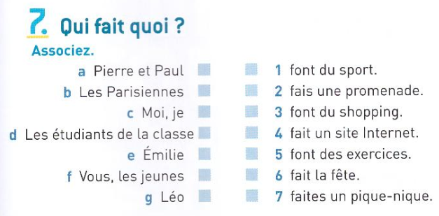
Exercice 7 p.51
I. Starter
II. Compréhension globale
III. Compréhension détaillée
IV. Vocabulaire
V. Grammaire
VI. Phonétique
VII. Production
VIII. Activités en ligne

Slide 25
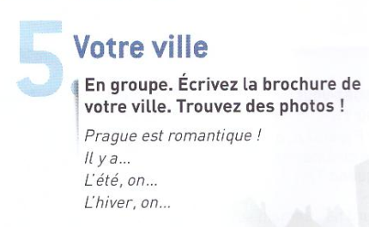
Exercice 5 p.45
I. Starter
II. Compréhension globale
III. Compréhension détaillée
IV. Vocabulaire
V. Grammaire
VI. Phonétique
VII. Production
VIII. Activités en ligne
À HCM Ville, il y a ….
On peut…

Slide 26


VII. Production
I. Starter
II. Compréhension globale
III. Compréhension détaillée
IV. Vocabulaire
V. Grammaire
VI. Phonétique
VII. Production
VIII. Activités en ligne
15mn
Exemple:
À HCM Ville, il y a ….
Quand il fait beau, on peut…
STEPS:
Météo
Activités
Lieux
Photos / carte
Critères de réussite:
prépositions de lieux
et, mais, donc
activités, lieux, carte
Prolongement:
Tél
NEED HELP?
Check the vocabulary in textbook/lesson
Ask at least two classmates before Mr Mak
Objectif d’apprentissage : Je peux décrire ma ville ou mon quartier.
Notes:
More able students do 4 to 8 + extension task
Peer assessment

Slide 27



VIII. Activités en ligne
I. Starter
II. Compréhension globale
III. Compréhension détaillée
IV. Vocabulaire
V. Grammaire
VI. Phonétique
VII. Production
VIII. Activités en ligne
https://wordwall.net/play/25049/569/798
https://wordwall.net/play/25049/960/906
https://wordwall.net/play/25050/208/395

Slide 28
How well have you performed with the Learning Objectives?
Write next to each objective, whether you are
Beginning? Developing? Mastering ?
Name places & activities to do in my city. Beginning? Developing? Mastering ?
Talk about the weather. Beginning? Developing? Mastering ?
Use the pronoun « on ». Beginning? Developing? Mastering ?

Slide 29
Learning review
Choose at least one outcome from the options and write it down in your notebook.
Today, I have learned that …
The three things I learned today are ...
I can now …
The most important thing I have learned today is …
My question based on today’s lesson is ...
I have done well in ... because …
Based on what we studied today, I want to know …
I can improve my work by …
Today’s learning connects to what I already know ...

Slide 30

Plenary and self reflection
Click here

Slide 31



